Slide 1
Твои верные помощники
Кто они в познании окружающего мира?

Slide 2
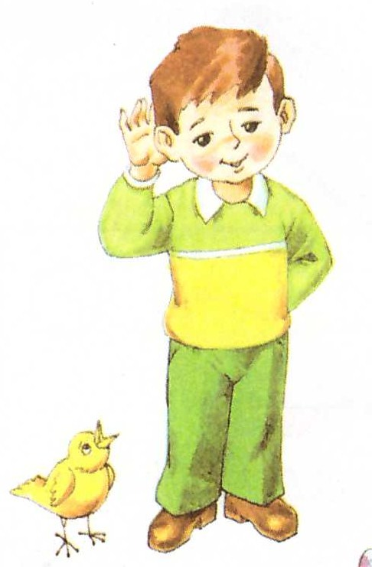
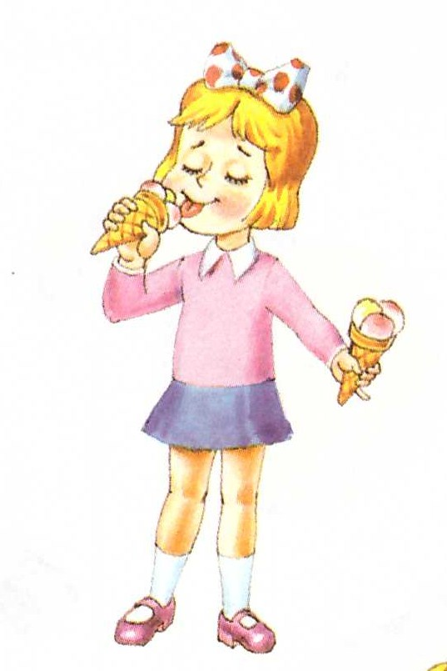
Что узнают дети? Как они это делают?

Slide 3
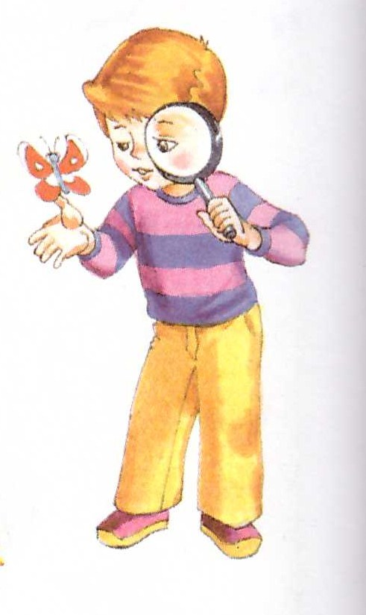
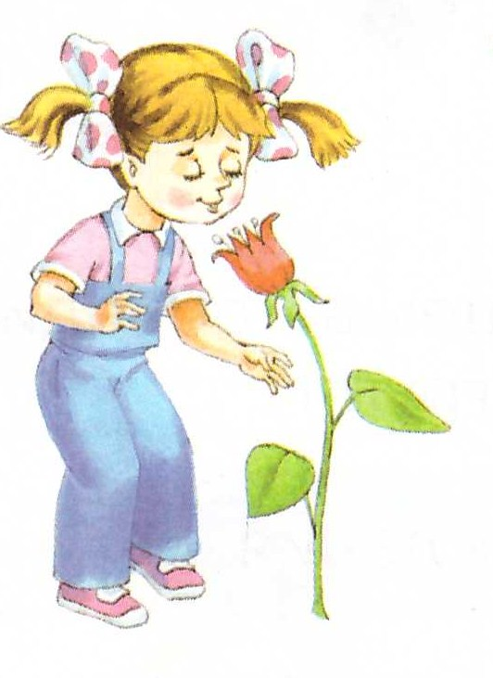
Что узнают дети? Как они это делают?

Slide 4
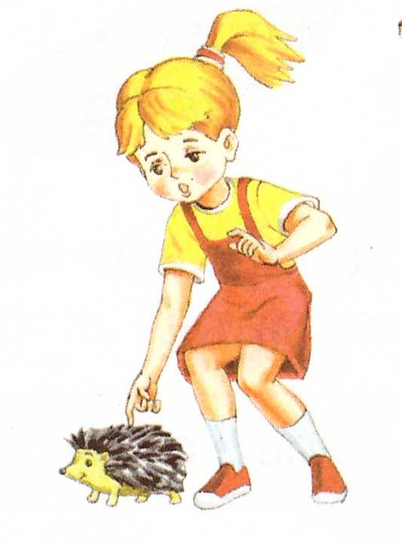
Что узнают дети? Как они это делают?
С помощью органов чувств человек различает цвет, форму размер предметов.
С их помощью он определяет твердые они или мягкие, какие на вкус, какие издают звуки.

Slide 5
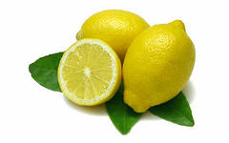
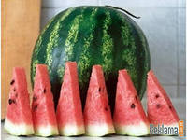
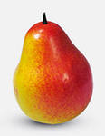
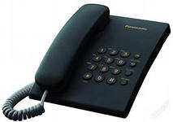
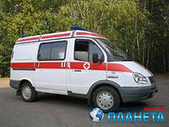
Глядя на рисунки, опиши вкус этих предметов. Какие они на ощупь?

Slide 6
цвет
нос
форма
глаза
размер
руки

Slide 7
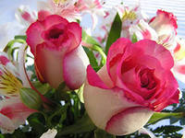
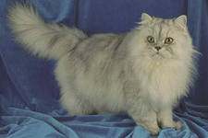
Укажи с помощью условных знаков, что, кроме глаз, поможет тебе распознать предметы

Slide 8
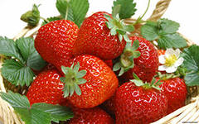
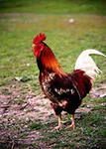
Укажи с помощью условных знаков, что, кроме глаз, поможет тебе распознать предметы

Slide 9
Кто твои верные помощники?
Как они тебе помогают?

